Slide 1
OSLO Bedrijventerreinen
Business workshop
23 april 2019

Slide 2
Onderwerpen
Open Standaarden voor Linkende Organisaties (OSLO) | 15’
Inleiding “Bedrijventerreinen” | 40’
Bestaande modellen | 20’
Use cases | 10’
Oefening - Brainstormsessie | 45’
Volgende stappen | 5’

Slide 3
Open Standaarden voor Linkende Organisaties
‘OSLO’

Slide 4

Interoperabiliteit is de mogelijkheid van verschillende autonome organisaties of systemen om met elkaar te communiceren en samen te werken
Notes:
OSLO draait om interoperabiliteit:
Samenwerking overheen bestuursniveau’s en met academische en private sector
Rond 4 niveau’s van interoperabiliteit

Slide 5

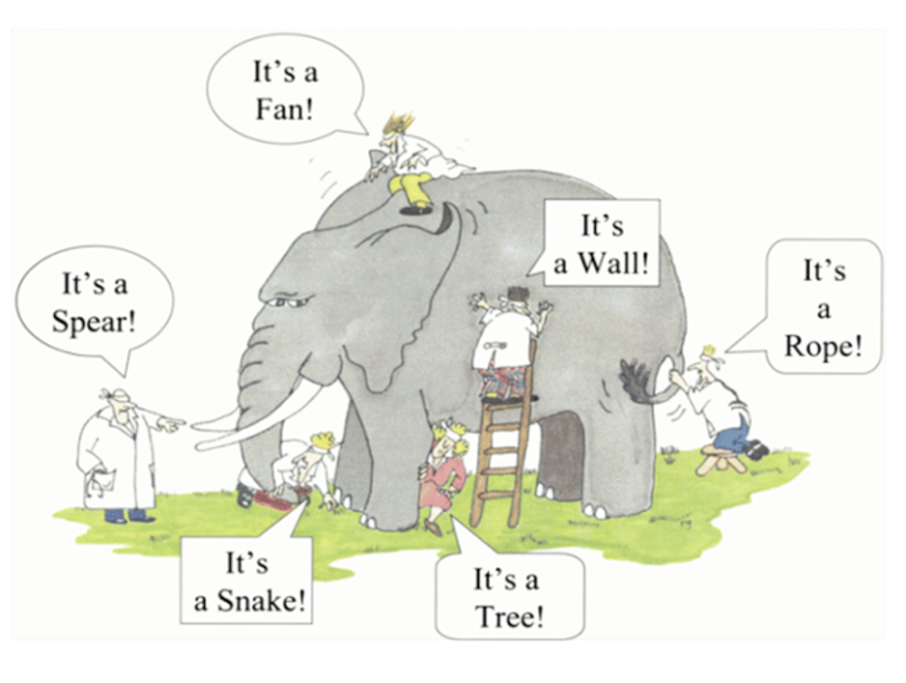
Applicaties kijken naar de reële wereld vanuit verschillende perspectieven
Informatie wordt gestructureerd/gemodelleerd vanuit 1 perspectief
Gegevensbronnen bestaan als silo’s
Meervoudige kosten om informatie te koppelen
Impact op kwaliteit en efficiëntie dienstverlening
Notes:
Focus op semantische afspraken in de vorm van informatiemodellen

Slide 6
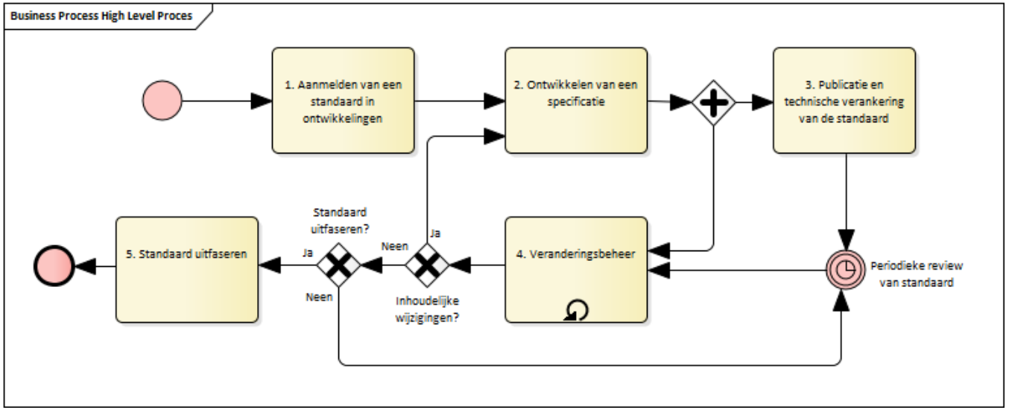
Context werkgroepen
Werkgroepen kaderen binnen breder proces
Doel: Consensus rond data standaard gedragen door verschillende stakeholders
Proces en methode voor het ontwikkelen van een data standaard

Slide 7
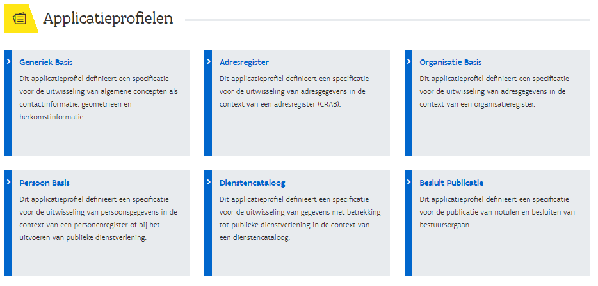

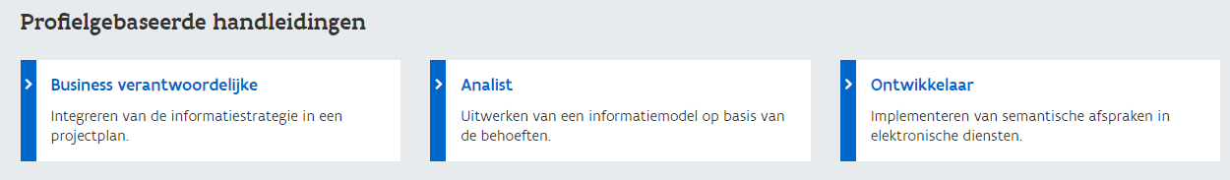
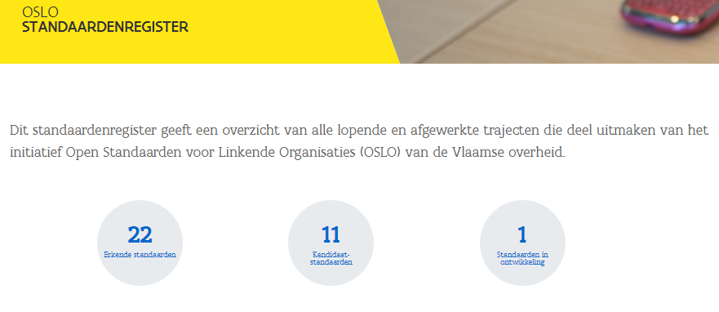
OSLO resources
https://data.vlaanderen.be/ns
https://informatievlaanderen.github.io/handreikingOslo/
https://data.vlaanderen.be/cms/Proces_en_methode_voor_de_erkenning_van_datastandaarden_v1.0.pdf
https://data.vlaanderen.be/standaarden/

Slide 8
Inleiding Bedrijventerreinen
Notes:
Extra toelichting rond de verhouding OSLO – decentraal aangeleverde data. In het model (of de metagegevens) moet dan duidelijk aangegeven worden welke informatie van welke partijen decentraal moet doorstromen.

Slide 9
Life cycle
Bedrijventerreinen
Bedrijfspercelen
Ontwikkelbare bedrijvenzones
Bedrijvenzones in beheer
Bedrijventerreinen in planning
Te ontwikkelen
In ontwikkeling
Ontwikkeld
PV
VV
DV
BG
BS
VW
OP
UG
BW
TK
Mijlpalen vaste chronologie:
PV = Plenaire vergadering
VV = Voorlopige vaststelling
DV = Definitieve vaststelling
BG = Besluit tot goedkeuring (enkel voor gew. RUP’s)
BS = Publicatie B.S.
VW = Verwerving (aankoop)
OP = Oplevering nutsvoorziening en infrastructuur
Mijlpalen variabele chronologie:
UG = Uitgifte (verkoop)
BW = Bewegwijzering
TK = Wederinkoop

Slide 10
Object bedrijventerreinen in planning
Definitie:
De klasse "bedrijventerreinen in planning" omvat de contouren van alle economische zones uit ontwerp-(her)bestemmingsplannen die een. Het zijn plannen die zich bevinden tussen de mijlpaal plenaire vergadering en publicatie in het Belgisch Staatsblad. Indien van toepassing worden ook natrajecten meegenomen. Deze zones kunnen nieuwe terreinen zijn of reeds bestemde terreinen die worden hernomen met als bedoeling de bestemming of voorschriften te wijzigen of aan te vullen.
https://vlaiowiki.atlassian.net/wiki/spaces/DM/pages/37814321/Bedrijventerreinen+in+planning

Slide 11
Bedrijventerreinen in planning - algemeen
Bron: DSI – WFS
Type: read only
Actualisatie: dagelijks
Startdatum: 01/01/2017 (schuift per 1 januari van lopend jaar op met 1 jaar)
Volledigheid: 01/06/2018 (verplichting voor alle niveaus)
Geometrie:
Plancontouren (PV en VV) – scraping voorschriften pdf
Grondvlakken (DV en BG) – categorie = BED

Slide 12
Bedrijventerreinen in planning - attributen
ObjectID | Automatische unieke ID | Geopunt
Algplanid | Het unieke identificatienummer van het plan beginnende met de NIScode van de overheidsinstantie die het plan opmaakt en een prefix die aangeeft over welk type plan het gaat. | ☒
Planningsniveau | GewRUP, proRUP, gemRUP, | ☒
Naam_plan | Naam van het plan | ☒
Naam_deelgebied | De naam van het deelgebied | ☒
Dossierfase | PV = plenaire vergadering VV = voorlopige vaststelling DV = definitieve vaststelling BG = besluit tot goedkeuring | ☐
Categorie_bestemming | BED indien er een grondvlak is NULL indien er enkel een plancontour is | ☐
Status | Voorontwerp (PV) Ontwerp (VV) Definitief (DV/BG) Geschorst (NA/SC) | ☒
Startdatum | Startdatum van de dossierfase | ☒
Publicatiedatum | Publicatiedatum van de dossierfase in het Belgisch Staatsblad | ☒
Dgnr | Het deelgebiednummer binnen het plan | ☐
Type_terrein | Naam van het stedenbouwkundig voorschrift | ☒
Stedenbouwkundige_voorschriften | Link naar de tekst met het stedenbouwkundige voorschrift van het plan | ☐
Toelichtingsnota | Link naar de tekst met de toelichtingsnota van het plan | ☐
Schorsing_beslissing | Schorsing | ☒
Schorsing_beslissingsdatum | De datum waarop het plan door het arrest van de Raad van State, Vlaamse regering of Bestendige deputatie werd geschorst | ☒
PDF_schorsing | Link naar het arrest van de schorsing | ☐
Schorsing_opmerking | Opmerkingen i.k.v. de schorsing | ☐
SHAPE_Length | Omtrek van de contour | ☐
SHAPE_Area | Oppervlakte van de contour | ☒

Slide 13
Life cycle
Bedrijventerreinen
Bedrijfspercelen
Ontwikkelbare bedrijvenzones
Bedrijvenzones in beheer
Bedrijventerreinen in planning
Te ontwikkelen
In ontwikkeling
Ontwikkeld
PV
VV
DV
BG
BS
VW
OP
UG
BW
TK
Mijlpalen vaste chronologie:
PV = Plenaire vergadering
VV = Voorlopige vaststelling
DV = Definitieve vaststelling
BG = Besluit tot goedkeuring (enkel voor gew. RUP’s)
BS = Publicatie B.S.
VW = Verwerving (aankoop)
OP = Oplevering nutsvoorziening en infrastructuur
Mijlpalen variabele chronologie:
UG = Uitgifte (verkoop)
BW = Bewegwijzering
TK = Wederinkoop

Slide 14
Object ontwikkelbare bedrijvenzones
Definitie:
De klasse "Ontwikkelbare bedrijvenzones" omvat de contouren van alle economische zones in de klasse "Bedrijventerreinen in planning" vanaf de mijlpaal publicatie in het Belgisch Staatsblad tot aan de fase "Ontwikkeld". Deze zones kunnen nieuwe terreinen zijn of herontwikkelingstrajecten. Wanneer een (her)ontwikkeling in meerdere fasen gebeurt, dan wordt de ontwikkelbare zone opgesplitst volgens deze fasen.
https://vlaiowiki.atlassian.net/wiki/spaces/DM/pages/37584963/Ontwikkelbare+bedrijvenzones

Slide 15
Ontwikkelbare bedrijvenzones - algemeen
Bron:
Terreinen in planning
Ontwikkelaars, lokale besturen
Subsidiedossiers
Type: read/write
Actualisatie: te bepalen
Geometrie:
Deelzone (<= bedrijventerrein)
Beginfase = plancontour
Topologie:
must be covered by bedrijventerreinen
must cover each other percelen
must not overlap

Slide 16
Ontwikkelbare bedrijvenzone - attributen
ObjectID | Automatische unieke ID
Algplanid | Het unieke identificatienummer van het RUP (zie Bedrijventerreinen in planning)
Naam | Naam van ontwikkelbare bedrijvenzone
Dossierfase | Te ontwikkelen: deze fase loopt tussen de mijlpalen BS tot VW. Deze categorie is van toepassing bij (een groep van) gebruikspercelen waar nog geen nutsvoorzieningen (zoals wegenis en riolering) op aanwezig zijn of bij gebruikspercelen die behoren tot een bedrijventerrein dat herontwikkeld moeten worden. In ontwikkeling: deze fase loopt tussen de mijlpalen VW en OP. Deze categorie wordt toegekend aan gebruikspercelen wanneer er door de terreinontwikkelaar: verkoopsonderhandelingen met de eigenaar van het perceel zijn opgestart of wanneer er een onteigeningsbeslissing is of vanaf de vaststelling van het onteigeningsplan Deze categorie wordt ook toegekend in volgende gevallen: zodra OVAM of de eigenaar een saneringsproject opstart (“OVAM_noodzaak = BSP_Q”) Vanaf de start tot oplevering van de nutsvoorzieningen (wegenis, riolering…) voor de (her)inrichting van een bedrijventerrein. Vanaf het moment dat de werken opgeleverd zijn, is deze categorie niet meer van toepassing. Bron: OVAM Ontwikkelaar Ontwikkeld: deze fase begint vanaf mijlpaal OP en loopt per object oneindig door. Ontwikkeling geblokkeerd: deze categorie wordt toegekend voor percelen die binnen een (deel van een) RUP liggen dat geschorst werd door de Raad van State, Vlaamse regering of Bestendige deputatie waardoor de (her)ontwikkeling van het gebied geblokkeerd wordt. Zie ook Relatie tussen gebruikspercelen en ontwikkelbare zones Niet ontwikkelbaar: zone die niet langer geschikt is om in te vullen als economische ruimte.
Voorziene uitgifte | Het jaartal waarin de ontwikkelbare zone naar de fase "Ontwikkeld" zal overgaan. Eens deze fase is bereikt, verandert dit jaartal in de datum van OP.
Type_terrein | zie Bedrijventerreinen in planning
Organisatie | Naam van de ontwikkelaar
Contactpersoon | Aanspreekpunt bij de ontwikkelaar voor de ontwikkelbare bedrijvenzone
Contactgegevens | Telefoon, email
Hyperlink | Link naar webpagina van de ontwikkelbare bedrijvenzone
Kwaliteitseigenschappen | Verder in te vullen
Opperlvakte | Berekende oppervlakte van de polygoon
Notes:
Beheerder informatie zit in laag beheer, schrappingen altijd in functie van decentraal beheer

Slide 17
Life cycle
Bedrijventerreinen
Bedrijfspercelen
Ontwikkelbare bedrijvenzones
Bedrijvenzones in beheer
Bedrijventerreinen in planning
Te ontwikkelen
In ontwikkeling
Ontwikkeld
PV
VV
DV
BG
BS
VW
OP
UG
BW
TK
Mijlpalen vaste chronologie:
PV = Plenaire vergadering
VV = Voorlopige vaststelling
DV = Definitieve vaststelling
BG = Besluit tot goedkeuring (enkel voor gew. RUP’s)
BS = Publicatie B.S.
VW = Verwerving (aankoop)
OP = Oplevering nutsvoorziening en infrastructuur
Mijlpalen variabele chronologie:
UG = Uitgifte (verkoop)
BW = Bewegwijzering
TK = Wederinkoop

Slide 18
Object bedrijventerreinen
Definitie:
De klasse "Bedrijventerrein" omvat de contouren van alle economische zones in de klasse Bedrijventerreinen in planning vanaf de mijlpaal publicatie in het Belgisch Staatsblad. De contour van een bedrijventerrein is altijd de unie van de gebruikspercelen waaruit het bestaat.
https://vlaiowiki.atlassian.net/wiki/spaces/DM/pages/37683248/Bedrijventerreinen

Slide 19
Bedrijventerreinen - algemeen
Bron:
Bedrijfspercelen
Locatie data:
- ArcSDE geodatabank
- Geocortex viewer
Type: read/write
Actualisatie: continu
Geometrie:
Unie van de bedrijfspercelen
Topologie:
must cover each other percelen
must not overlap

Slide 20
Bedrijventerreinen– attributen
Attribuut | Omschrijving
ObjectID | Automatische unieke ID
Terid | Unieke ID
Naam | Naam van het bedrijventerrein
Commerciële naam | Geadverteerde naam van het bedrijventerrein (enkel indien deze afwijkt van de officiële naam van het bedrijventerrein).
Beschikbare kavels? | Ja/Nee
Beschikbare oppervlakte?
Revisiesdatum
Kwaliteitsattribuut | Verder uit te werken
Oppervlakte | Berekende oppervlakte van de polygoon
Notes:
Prijzen: link naar aanbieder
Beschikbare kavels/oppervlakte afleiden uit percelenlaag? Geopunt bevat een zoekfunctie op het veld beschikbare oppervlakte in de terreinenlaag

Slide 21
Life cycle
Bedrijventerreinen
Bedrijfspercelen
Ontwikkelbare bedrijvenzones
Bedrijvenzones in beheer
Bedrijventerreinen in planning
Te ontwikkelen
In ontwikkeling
Ontwikkeld
PV
VV
DV
BG
BS
VW
OP
UG
BW
TK
Mijlpalen vaste chronologie:
PV = Plenaire vergadering
VV = Voorlopige vaststelling
DV = Definitieve vaststelling
BG = Besluit tot goedkeuring (enkel voor gew. RUP’s)
BS = Publicatie B.S.
VW = Verwerving (aankoop)
OP = Oplevering nutsvoorziening en infrastructuur
Mijlpalen variabele chronologie:
UG = Uitgifte (verkoop)
BW = Bewegwijzering
TK = Wederinkoop

Slide 22
Object bedrijfspercelen
Definitie:
Een gebruiksperceel is de ruimtelijke afbakening van een gebied dat door een bedrijf in gebruik is of eenzelfde functie heeft, vastgesteld op basis van terreinwerk en/of een orthofoto. Een gebruikersperceel kan meerdere bedrijven omvatten, bijvoorbeeld bij een business center, KMO units, aaneengesloten bebouwing... of meerdere kadastrale percelen bijvoorbeeld bij achtertuinen van woningen, landbouwgebieden,…
https://vlaiowiki.atlassian.net/wiki/spaces/DM/pages/37650513/Bedrijfspercelen

Slide 23
Bedrijfspercelen - algemeen
Bron:
DSI
Uniek percelenplan/GRB/inrichtingsplan/as-builtplan
Orthofoto
Andere bronnen (KBO, OVAM, VMM…)
Type: read/write
Actualisatie: continu
Geometrie:
Afgestemd op GRB
Regels rond afsplitsing nog te bespreken (OSLO)
Topologie:
must cover each other bedrijventerreinen
must not overlap
Notes:
Belang van topologie benadrukken!

Slide 24
Gedifferentieerde aanpak geometrie
Beheerd
Opmetingsplan
Gebruiksperceel
Opmetingsplan
Opmetingsplan
3
Digitaal
1
Kadastraal perceel
Niet-digitaal
4
Bestaand terrein
Nieuw terrein
2
5
Niet- beheerd
Notes:
Hier link leggen naar OLSO perceel (zie bestaande modellen)

Slide 25
Bedrijfspercelen – attributen – essentiële velden
Attribtuut | Omschrijving | Opmerking
ObjectID | automatische unieke ID
Bebouwing | Bebouwd Onbebouwd Infrastructuur | Bron: gebouwenregister Bouwwerf (InAanbouw) behoort tot bebouwd
Functie (HILUCSVALUE) | Economie Gemengd Wonen Landbouw Bos Gemeenschapsvoorziening Braakliggende grond Infrastructuur Water Buffer Niet gekend | INSPIRE: Militair, recreatie en park komen onder gemeenschapsvoorziening Verharde weg, overharde weg, spoor, parking, reservatiestrook, overslaginfrastructuur en kleine constructies komen onder infrastructuur.
HILUCSPRESENCE | Volgorde functies naar belangrijkheid
Gebruik | In gebruik Niet in gebruik | Deels in gebruik valt weg (behoort tot in gebruik)
Beschikbaarheid | Aangeboden Niet aangeboden Optie | Deels aangeboden valt weg (behoort tot aangeboden) Optie was een eigendomsbeperking
Notes:
Het verschil tussen ‘Bebouwd’+’Gemeenschapsvoorziening en openbaar nut’ en ‘Infrastructuur+Kleine constructies van openbaar belang’, wordt bepaald op basis van de aanwezigheid van een gerealiseerd gebouw uit het gebouwenregister.
Intentieverklaring van de eigenaars wordt niet meer gebruikt als criterium.
Bedrijfsverzamelgebouwen zijn steeds 'in gebruik' en ' aangeboden'. (Zie ook de puntenlaag bedrijfsverzamelgebouwen in hoofdstuk 10.)

Slide 26
Bedrijfspercelen – attributen – informatieve velden
Beperking codelijst | Oud attribuut | Bron | Geschrapte beperkingen
Te saneren | Te saneren | OVAM – BBO_Q | Doelgroep Project op maat Meerdere structurele knelpunten Her in te richten Verkoop onder voorwaarden Erfdienstbaarheid Goedgekeurde bouwvergunning Vernietiging door Raad van State Schorsing door Raad van State Lopende grondverwering Nog uit te rusten Lopend saneringsproject Lopende herinrichting Lopende ontwikkeling
Fysisch niet realiseerbaar | Geometrisch onbruikbaar Weinig tot niet ontwikkelbaar
Waterproblematiek | Waterziek, overstroombaar | Watertoets Signaalgebieden
Mobiliteitsproblematiek | Geen optimale ontsluiting
Herziening bestemming | Opmaak MER Opmaak of herziening RUP | DSI
Juridische procedure | Lopende procedure faillissement Lopende onteigening
Reservegrond | Uitbreidingsreserve bedrijf Uitbreidingsreserve projectontwikkelaar | AAPD
Bevriezing door eigenaar | Eigendomsbetwisting Onverdeeldheid Bevriezing door eigenaar
Bevriezing door overheid
Notes:
Geen onderscheid meer tussen structurele, procedurele en eigendomsbeperking

Slide 27
Bedrijfspercelen – overig attributen
Attribtuut | Omschrijving | Geschrapt
Eigenaar_categorie | Bedrijf Projectontwikkelaar Curator Overheid PPS Particulier Publieke ontwikkelaar Investeringsvennootschappen Onduidelijk Niet gekend | Beheerder_categorie ID_beheerder Beheerder_contact AT_ID

Slide 28
Bedrijfspercelen – attributen – relatie met ontwikkelbare zones
Categorie ontwikkelbare zones | Beperking bedrijfsperceel (rood = geschrapt)
Te ontwikkelen | Nog uit te rusten
In ontwikkeling | Lopend saneringsproject Lopende herinrichting Lopende ontwikkeling Lopende grondverwering Juridische procedure (onteigening)
Ontwikkeld
Ontwikkeling geblokkeerd | Te saneren Mobiliteitsproblematiek Bevriezing door eigenaar Bevriezing door overheid Bevriezing door overheid + waterproblematiek Bevriezing door overheid + mobiliteitsproblematiek Bevriezing door overheid + herziening bestemming (procedure nog niet opgestart) Bevriezing door overheid + juridische procedure (schorsing/vernietiging vergunning, schorsing RUP, langlopende onteigening)
Niet ontwikkelbaar | Fysisch niet realiseerbaar
Notes:
Vernietiging Raad van State:
Indien voorgaande bestemming niet-economisch: archief
Indien voorgaande bestemming economisch: te ontwikkelen

Slide 29
Life cycle
Bedrijventerreinen
Bedrijfspercelen
Ontwikkelbare bedrijvenzones
Bedrijvenzones in beheer
Bedrijventerreinen in planning
Te ontwikkelen
In ontwikkeling
Ontwikkeld
PV
VV
DV
BG
BS
VW
OP
UG
BW
TK
Mijlpalen vaste chronologie:
PV = Plenaire vergadering
VV = Voorlopige vaststelling
DV = Definitieve vaststelling
BG = Besluit tot goedkeuring (enkel voor gew. RUP’s)
BS = Publicatie B.S.
VW = Verwerving (aankoop)
OP = Oplevering nutsvoorziening en infrastructuur
Mijlpalen variabele chronologie:
UG = Uitgifte (verkoop)
BW = Bewegwijzering
TK = Wederinkoop

Slide 30
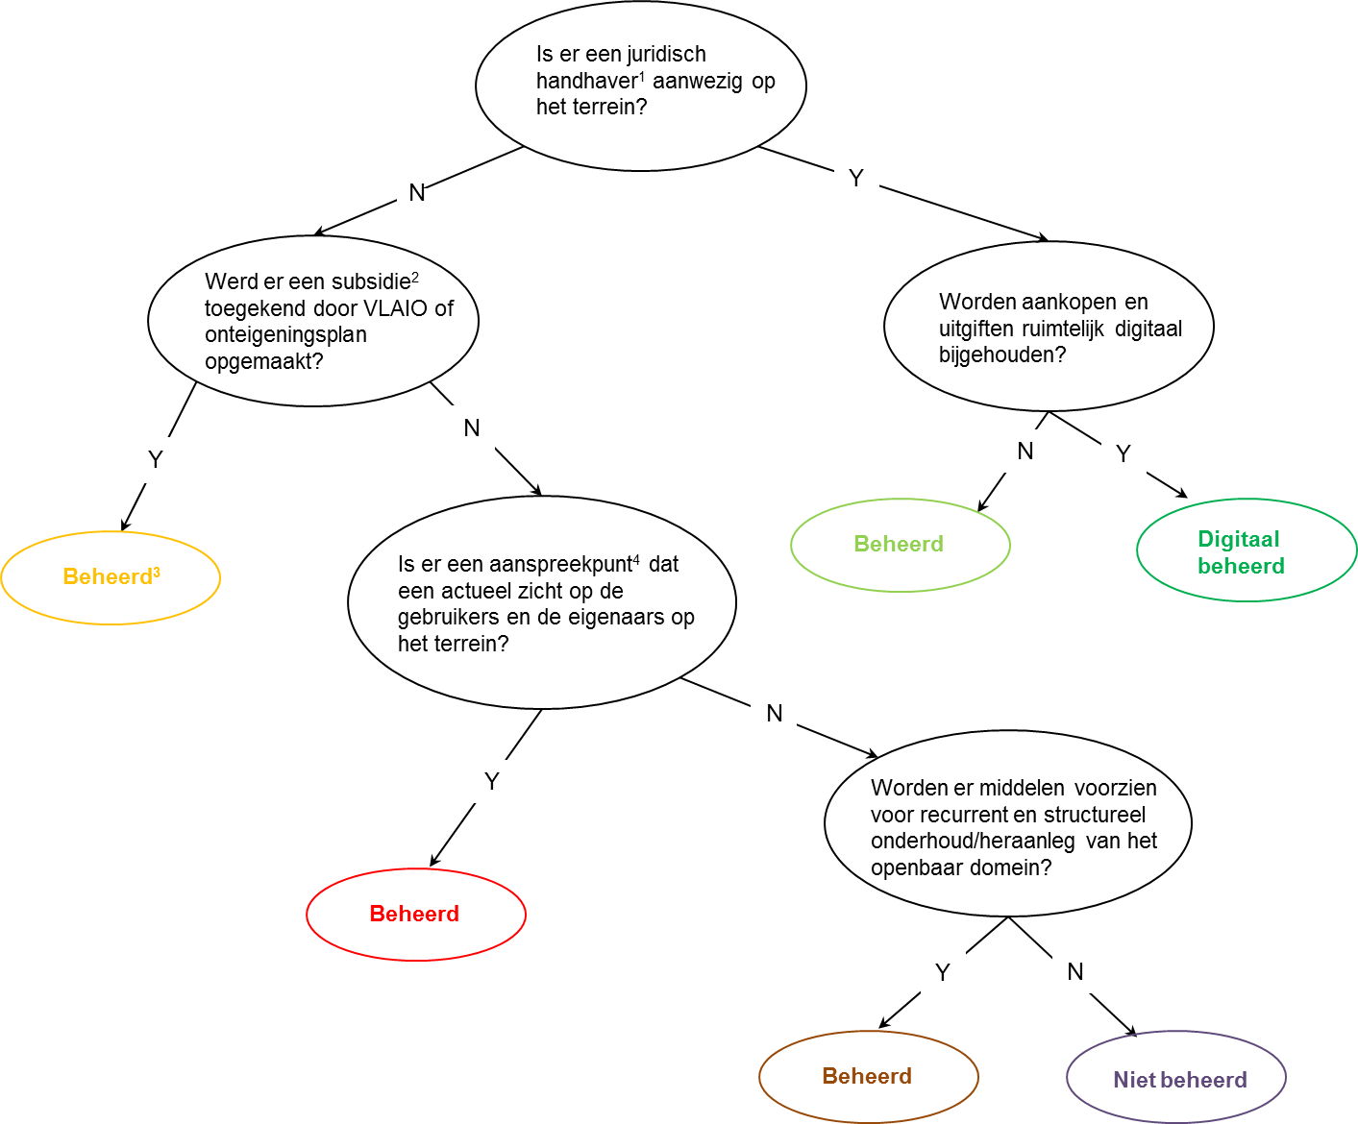
Bedrijvenzone in beheer - definitie
Notes:
¹juridisch handhaver = een instantie die aantoonbaar instaat voor de naleving van de wettelijke of contractuele bouw- en exploitatieverplichtingen van de gebruikers op het terrein (wet 1970 – expansiewetgeving).
²subsidie = toekenning van steun in kader van subsidiebesluit bedrijventerreinen.
³Indien in de praktijk blijkt dat de beheerstaken toch niet opgenomen worden, dan kan VLAIO vriendelijk nudgen naar waar het beheer van deze terreinen gebleven is. Deze terreinen worden dus niet meegenomen in het project.
⁴aanspreekpunt = een persoon van een instantie die men kan aanspreken met vragen over het bedrijventerrein en de percelen

Slide 31
Bedrijvenzone in beheer - algemeen
Bron:
Terreinen in ontwikkeling
Beheerders, lokale besturen
Subsidiedossiers
Type: read/write
Actualisatie: te bepalen
Geometrie:
Deelzone (<= bedrijventerrein)
Beginfase = ontwikkelingscontour
Topologie:
must be covered by bedrijventerreinen
must cover each other percelen
must cover each other ontwikkelbare zones
must cover each other bedrijvenzones in beheer

Slide 32
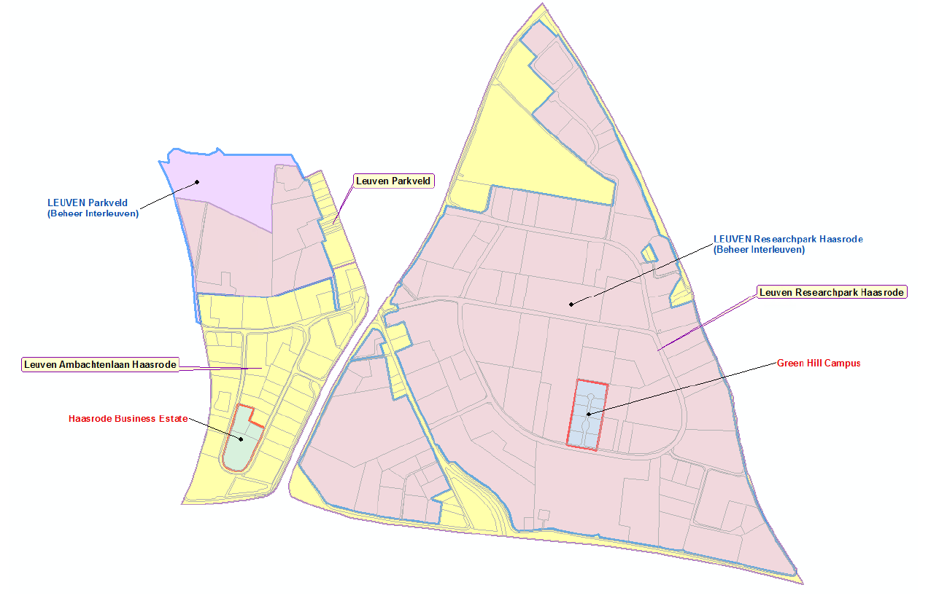
Beheerde zones kunnen elkaar wel overlappen

Slide 33
Bedrijvenzones in beheer – attributen
ObjectID | automatische unieke ID
Naam | Naam van de beheerde zone
Zone_Id | TerID + suffix
Subsidie | Ja/Nee
Subsidie_type | Verouderd Nieuw Brownfield Beheer
Juridisch handhaver | Ja/Nee
Juridisch handhaver type | Vlaamse overheid Private ontwikkelaar POM Intercommunale Gemeente Andere
Juridisch handhaver organisatie
Juridisch handhaver contactgegevens
Aanspreekpunt | Ja/Nee
Aanspreekpunt type
Aanspreekpunt organisatie
Aanspreekpunt contactgegevens
Beheerd | Ja/Nee
Opmerking
Notes:
Attributen voorlopig in functie van het project niet-beheerde terreinen

Slide 34
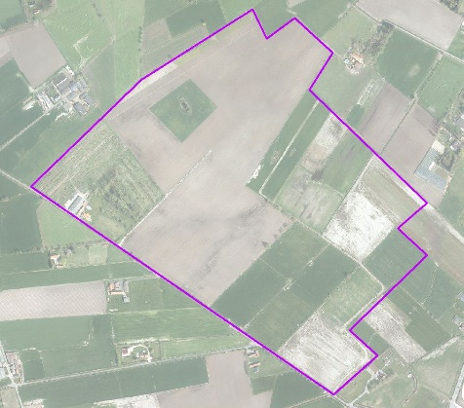
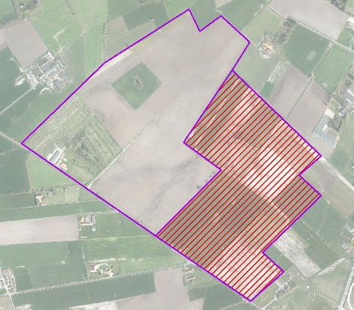
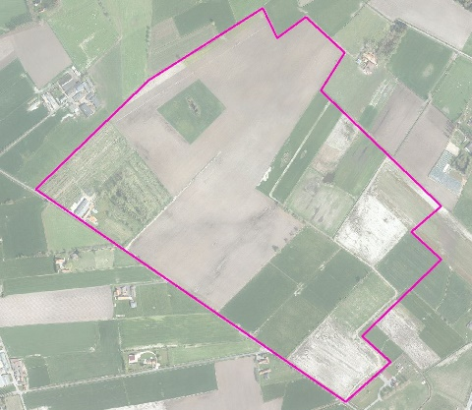
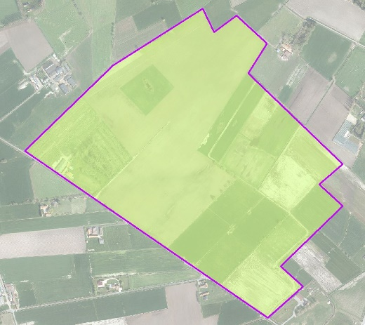
PV
VV
DV
BG
BS
VW
OP
Procesflow object geometrie
DSI
VLAIO
Ontwikkelaar
Ontwikkelbare bedrijvenzones
Catgeb = BED
Dossierfase = BG/DV
Datum BS ingevuld
Dossierfase = VW
VLAIO
Ontwikkelaar
Indien contour bedrijventerrein dient aangepast (hogere nauwkeurigheid)
Bedrijventerrein
(geheel/realiteit)
Percelen
Notes:
Bij de grondverwerving worden alle percelen opgemeten die zullen aangekocht/onteigend worden. Indien de contour van de ontwikkelbare zone hierdoor een hogere nauwkeurigheid heeft, worden de contour van de terreinenlaag en de percelenlaag hieraan aangepast (zie verder topologie).

Slide 35
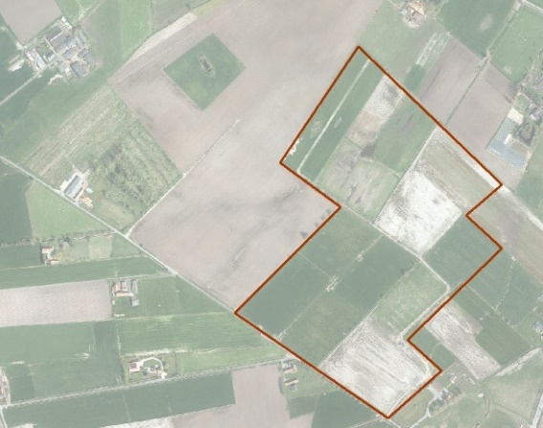
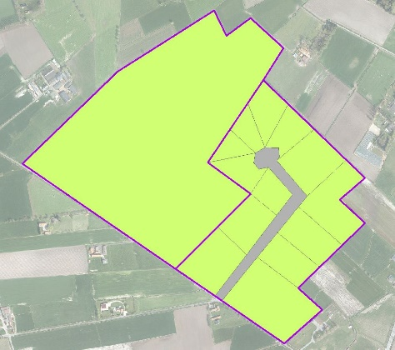
PV
VV
DV
BG
BS
VW
OP
Procesflow object geometrie
Beheerder
Ontwikkelbare zones (Dossierfase = VW)
(Dossierfase = OP)
Beheer
Indien contour dient aangepast (hogere nauwkeurigheid)
Ontwikkelaar
GRB
Percelen
(Dossierfase = BG/DV)
Percelen
(Dossierfase = OP)
(As built plan)
Ontwikkelaar
Terreinen
(Dossierfase = VW)
Indien contour dient aangepast (hogere nauwkeurigheid)
Notes:
Indien de contour van de percelen een hogere nauwkeurigheid heeft (as built plan), worden de contour van de terreinenlaag en de ontwikkelbare zone hieraan aangepast (zie verder topologie).

Slide 36
Scope “Bedrijventerreinen”
Bouwen van een
vocabularium voor het beschrijven van bedrijventerreinen
applicatieprofiel om de relaties tussen de verschillende eigenschappen of entiteiten te beschrijven
Aspecten binnen de scope:
Type bedrijventerreinen
Kwaliteitsaspecten van de informatie over bedrijventerreinen
Identificerende eigenschappen
Relatie met het traject Percelen
Relatie met het openbaar domein
Link met bestaande of te ontwikkelen standaarden

Slide 37
Planning
14/03/’19
23/04/’19
22/05/’19
05/06/’19
TBD
15/12/’19
Validatie werkgroep charter
Workshop 1
Reserveslot
Review periode
Mededeling standaard
01/07/’19 → 01/12/’19
Business werkgroep
Workshop 2

Slide 38
OSLO Bedrijventerreinen & OSLO Percelen
Traject Bedrijventerreinen bouwt verder op OSLO Percelen
Semantisch modelleren van perceelsinformatie
Werkgroepen reeds van start gegaan op 25 maart.
Eerste inhoudelijk werkgroep reeds achter de rug:
Voornaamste use cases en concepten gedefinieerd
Sneuvelmodel

Slide 39
Deliverables (1/2)
Opstellen van herbruikbare documentatie voor het informatiemodel en publicatie op data.vlaanderen.be (RDF, HTML documentatie, UML, SHACL, JSON)
Model mappen op EAD (Encoded Archival Description)
RDF / SHACL | <https://data.vlaanderen.be/ns/openbaardomein#eigenaar> a owl:ObjectProperty ; rdfs:label "eigenaar"@nl ; rdfs:comment "De entiteit (bv. de gemeente) die eigenaar is van het object of gebied."@nl ; rdfs:domain rdfs:Resource ; rdfs:isDefinedBy <https://data.vlaanderen.be/ns/openbaardomein> ; rdfs:range <http://www.w3.org/ns/org#Organization> . https://data.vlaanderen.be/dumps
JSON | "eigenaar":{ "@id":"https://data.vlaanderen.be/ns/openbaardomein#eigenaar", "@type":"http://www.w3.org/ns/org#Organization" }, https://data.vlaanderen.be/doc/applicatieprofiel/

Slide 40
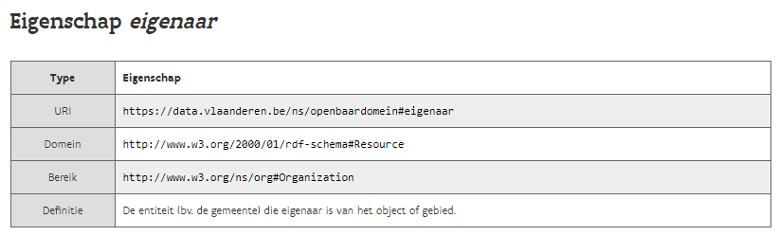
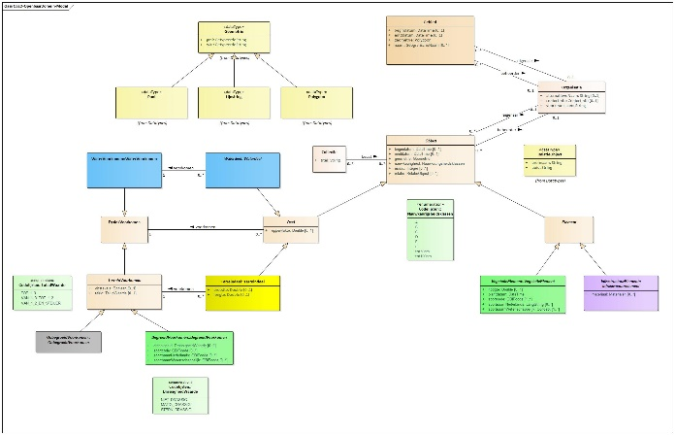
Deliverables (2/2)
HTML / documentatie | https://data.vlaanderen.be/ns/
UML | https://data.vlaanderen.be/doc/applicatieprofiel/

Slide 41
Bestaande modellen
OSLO Bedrijventerreinen

Slide 42
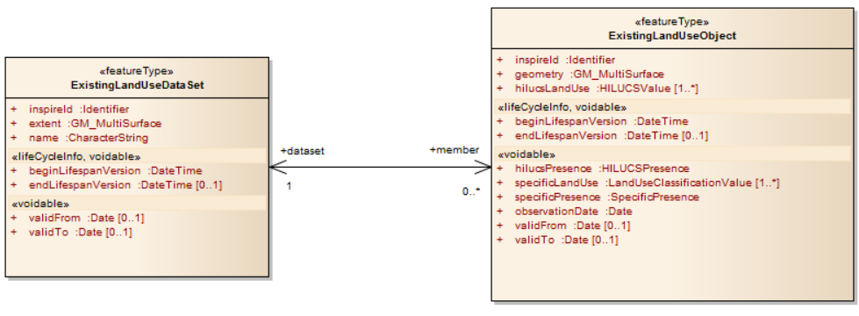

INSPIRE
INSPIRE directive: opzetten van een Europese ruimtelijke data infrastructuur
Data specificatie voor kadastrale percelen, landgebruik (land use), ...
III.4 Landgebruik
II.8 Faciliteiten voor productie en industrie
Notes:
Groep 1: werk entiteiten: intelectuele producten en artistieke werken
Groep 2: eigenaars (eintiteiten) van groep 1: personen, families, bedrijven, …
Groep 3: onderworpen aan groep 1 en/of groep 2: concepten, objecten, evenementen, plaatsen → bv. Een werk over een ander werk FRBR focust op groep 1 en 2
--
Equivalente relaties: relatie tussen exacte kopieen en/of reproducties (zolang het intellectuele content en auterschap bewaard blijven)
Derrivatieve relaties: relaties tussen het origineel en een herwerking (bv. Vertaling, nieuwe versie, nieuw werk gebaseerd op oud werk, …)
Beschrijvende relaties: relatie tussen een origineel en een beschrijving ervan (bv. Een boek review)

Slide 43
OSLO Perceel
Oplijsten van verschillende soorten percelen: planperceel, patrimoniumperceel, akteperceel (opgemeten), gebruiksperceel…
Voornaamste use cases: koppeling met de zakelijke rechten (concessie, pacht, eigendom…) i.f.v. gebruikers en eigenaars
Belangrijkste bevindingen en aandachtspunten
Openbaar Domein
Verschil in granulariteit van de verschillende percelen
Notes:
Groep 1: werk entiteiten: intelectuele producten en artistieke werken
Groep 2: eigenaars (eintiteiten) van groep 1: personen, families, bedrijven, …
Groep 3: onderworpen aan groep 1 en/of groep 2: concepten, objecten, evenementen, plaatsen → bv. Een werk over een ander werk FRBR focust op groep 1 en 2
--
Equivalente relaties: relatie tussen exacte kopieen en/of reproducties (zolang het intellectuele content en auterschap bewaard blijven)
Derrivatieve relaties: relaties tussen het origineel en een herwerking (bv. Vertaling, nieuwe versie, nieuw werk gebaseerd op oud werk, …)
Beschrijvende relaties: relatie tussen een origineel en een beschrijving ervan (bv. Een boek review)

Slide 44
OSLO Perceel – eerste sneuvelmodel
Gebouweenheid
x: ...
Kadastraal patrimoniumperceel
x: ...
Agent
x: ...
Gebouw
x: ...
Kadastraal planperceel
x: ...
Landbouwperceel
x: ...
Perceel
x: ...
Gebied – Openbaar Domein
x: ...
Bedrijventerrein
x: ...
Vervuilingsperceel
x: ...
Notes:
Groep 1: werk entiteiten: intelectuele producten en artistieke werken
Groep 2: eigenaars (eintiteiten) van groep 1: personen, families, bedrijven, …
Groep 3: onderworpen aan groep 1 en/of groep 2: concepten, objecten, evenementen, plaatsen → bv. Een werk over een ander werk FRBR focust op groep 1 en 2
--
Equivalente relaties: relatie tussen exacte kopieen en/of reproducties (zolang het intellectuele content en auterschap bewaard blijven)
Derrivatieve relaties: relaties tussen het origineel en een herwerking (bv. Vertaling, nieuwe versie, nieuw werk gebaseerd op oud werk, …)
Beschrijvende relaties: relatie tussen een origineel en een beschrijving ervan (bv. Een boek review)

Slide 45
Use cases & Oefening
OSLO Percelen

Slide 46
Use cases
Uitwisselen, combineren en hergebruiken van informatie rond bedrijventerreinen
Decentraal (mede)beheer van bedrijventerreinen
Extraheren beleidsinformatie
ruimte- en landgebruik
Ontwikkelingspotentieel
bescherming van waardevolle landbouw- en natuurgebieden
...

Slide 47
Brainstorm: use cases Stap 1 – use cases definiëren
Verdeel in groepen van 2 personen
Werk minstens 1 use case vanuit je eigen domein, ervaring uit, … individueel of samen (15’)
Stem de use cases onderling af (5’)

Slide 48
Model | Bedrijventerreinen
Gebruiker en doelstelling | Als Vlaamse overheid wil ik informatie over Bedrijventerreinen decentraal beheren
Omschrijving use case | Als data owner ben ik verantwoordelijk over de juistheid van mijn data en kan ik gemakkelijk aanpassingen doorvoeren om de correctheid te garanderen. Als gebruiker kan ik gemakkelijk additionele informatie over bedrijventerreinen kunnen opvragen uit verschillende andere bronnen en deze data hergebruiken. Als Vlaamse overheid wil ik de verschillende bronnen van bedrijventerreinen gemakkelijk integreren

Slide 49
Brainstorm: use cases Stap 2 – Concepten destilleren
Destilleer de concepten uit je use case en schrijf ze op een post-it (10’)
Probeer zo veel mogelijk mee te geven welke informatie je nodig hebt over die concepten om aan je use case invulling te geven
Kleef de post-its bij je use case, en probeer eventueel relaties te trekken tussen de verschillende concepten (5’)
Overlopen van de resultaten in groep (10’)

Slide 50
Voorbeeld: concepten
Perceel
x: ...
Kadastraal Perceel
x: ...
Bedrijventerrein
x: ...

Slide 51
Voorbeeld: attributen
Perceel
geometrie: ...
Indentificator: ...
Label: ...
Naam: ...
Etc...
Kadastraal Perceel
geometrie: ...
Identificator: ...
Label: ...
validFrom: ...
validTo: ...
Etc...
Bedrijventerrein
geometrie: ...
Identificator: ...
Label: ...
validFrom: ...
validTo: ...
Eigendom
Identificator: ...
Nationaal Kadaster referentie
validFrom: ...
validTo: ...

Slide 52
Voorbeeld: relaties
Eigendom
Identificator: ...
Nationaal Kadaster referentie
validFrom: ...
validTo: ...
Kadastraal Perceel
geometrie: ...
Identificator: ...
Label: ...
validFrom: ...
validTo: ...
Etc...
Perceel
geometrie: ...
Indentificator: ...
Label: ...
Naam: ...
Etc...
Bedrijventerrein
geometrie: ...
Identificator: ...
Label: ...
validFrom: ...
validTo: ...

Slide 53
Volgende stappen

Slide 54
Planning
14/03/’19
23/04/’19
22/05/’19
05/06/’19
TBD
15/12/’19
Validatie werkgroep charter
Workshop 1
Reserveslot
Review periode
Mededeling standaard
01/07/’19 → 01/12/’19
Business werkgroep
Workshop 2

Slide 55
Voorbereiding
Brainstormen over andere use cases omtrent Bedrijventerreinen
Mogen altijd doorgestuurd worden naar kevin.haleydt@kb.vlaanderen.be

Slide 56
Vragen en feedback
informatie.vlaanderen@vlaanderen.be
https://github.com/Informatievlaanderen/OSLO-Discussion/issues

Slide 57
Bijlagen

Slide 58

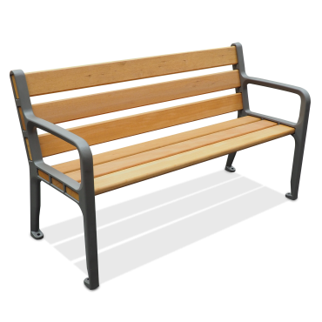

Slide 59
Bank (meubilair)
Bank (financiële instelling)
Attributen:
Materiaal: hout
Kleur: bruin
Attributen:
Naam: Belfius
Aantal vestigingen: 500
Hoofdzetel: Brussel

Slide 60
Voor wie is OSLO relevant?​
CIO’s & Productowners
Projectmanagers
Businessanalisten
Ontwikkelaars
Bepalen van informatienoden en informatiestrategie
Integreren van noden en strategie in projectplan
Uitwerken van informatiemodel op basis van behoeften
Implementeren van semantische afspraken in informatiesystemen

Slide 61
Entiteiten
identificatie​ | naam​ | aantal vestigingen​ | Adres maatschappelijke zetel​
001​ | Belfius​ | 500​ | ...
002​ | KBC​ | 1500 | ...
...​ | ...​ | ...​ | ...​
Bank
Bank

Slide 62
Eigenschappen
identificatie​ | naam​ | aantal vestigingen​ | Adres maatschappelijke zetel​
001​ | Belfius​ | 500​ | ..
002​ | KBC​ | 1500 | ..
...​ | ...​ | ...​ | ...​
Bank
Bank
Identificatie Naam Aantal vestigingen Adres maatschappelijke zetel

Slide 63
Relaties
identificatie​ | naam​ | aantal vestigingen​ | Adres maatschappelijke zetel​
001​ | Belfius​ | 500​ | 1234
.. | .. | .. | ..
Bank
identificatie​ | straatnaam​ | huisnummer | postcode | gemeente
1234 | Pachecolaan | 44 | 1000 | Brussel
.. | .. | .. | ..
Adres
Bank
Identificatie Naam Aantal vestigingen Adres maatschappelijke zetel
Adres
Identificatie Straatnaam Huisnummer Postcode gemeente
Adres maatschappelijke zetel

Slide 64
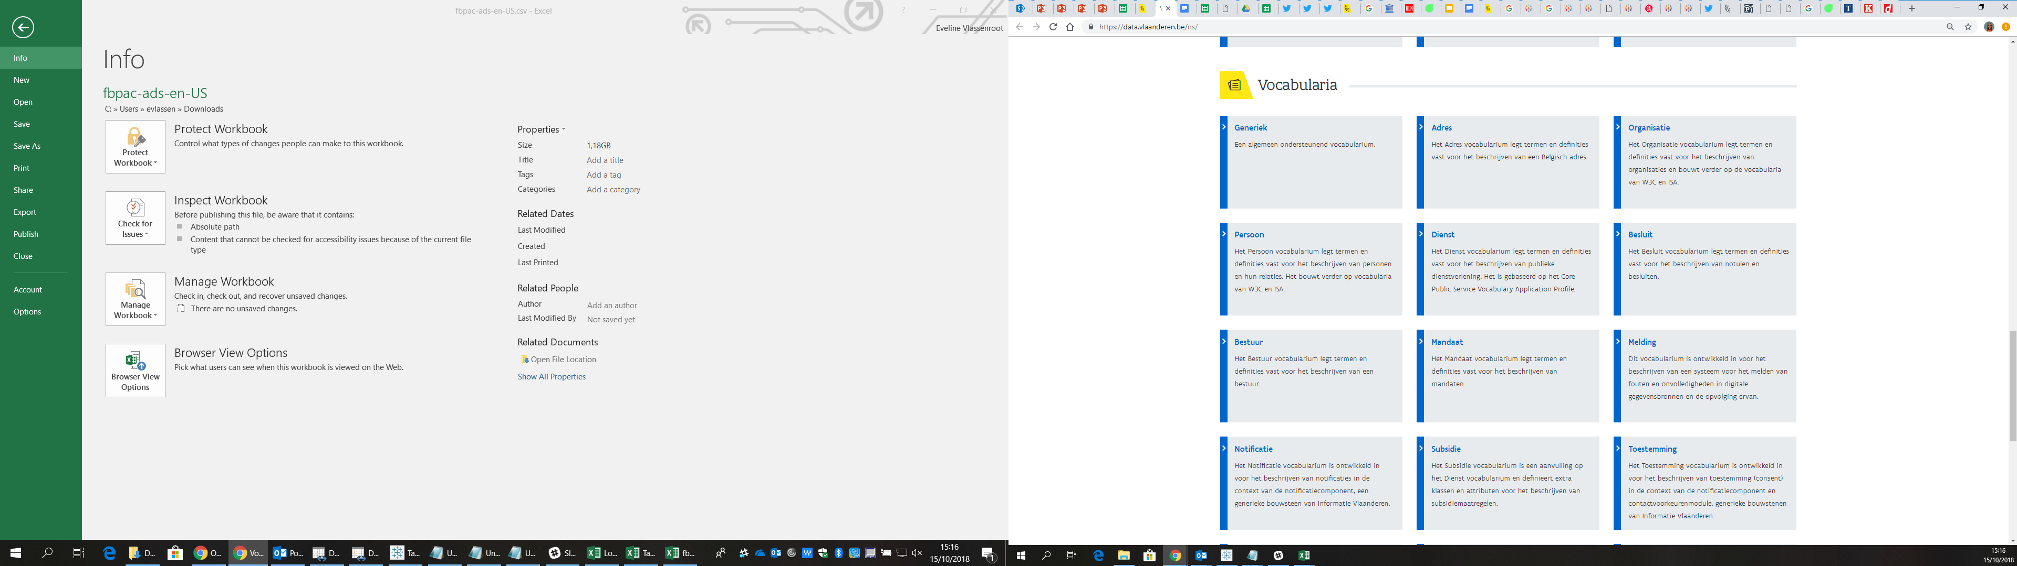
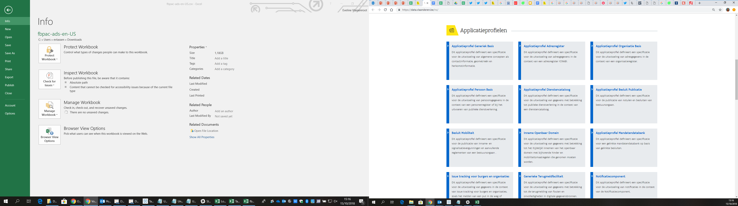
Stap 2 Maak je vertrouwd met de elementen in OSLO
https://data.vlaanderen.be/ns/

Slide 65

Stap 2: aan de slag (15')
Ga door de "blokkendoos" met de entiteiten van de modellen; of
Browse door data.vlaanderen.be/ns
Selecteer de entiteiten (A4) die relevant en herbruikbaar zijn voor jouw case en hang deze onder elkaar
Indien je nog entiteiten terugvindt op data.vlaanderen.be/ns die niet in de "blokkendoos" aanwezig zijn, maak dan gerust een bijkomende A4 aan en hang die erbij

Slide 66
Zelf modeleren: stap 3 Overlap en verschillen tussen OSLO domeinmodel bepalen en wegwerken
Eigen model voor persoon |  | Relatie | OSLO² semantisch model voor persoon
Klasse | Eigenschap |  | Eigenschap | Klasse
Persoon | naam | Exact match | volledigeNaam | Persoon
Persoon | register | Related match | staatsburgerschap | Persoon
Persoon | gezinsleden | Broad match | heeftRelatieMet | Persoon
Persoon | administratief beheerder | No match

Slide 67
Stap 3: aan de slag (15')
Hang de je entiteiten van initieel informatiemodel onder elkaar en schrijf er de relaties bij als eigenschappen van de entiteit van waaruit de relatie vertrekt;
Hang de relevante entiteiten uit OSLO naast de overeenkomstige uit je initieel informatiemodel;
Ga na of de definitie in lijn is met wat je nodig hebt voor je oplossing;
Bepaal de match: volledig of gedeeltelijk
Doe hetzelfde voor de eigenschappen. Indien je nog geen eigenschappen hebt toegevoegd uit OSLO (zie vorige oefening), doe dit nu en doe meteen de mapping

Slide 68
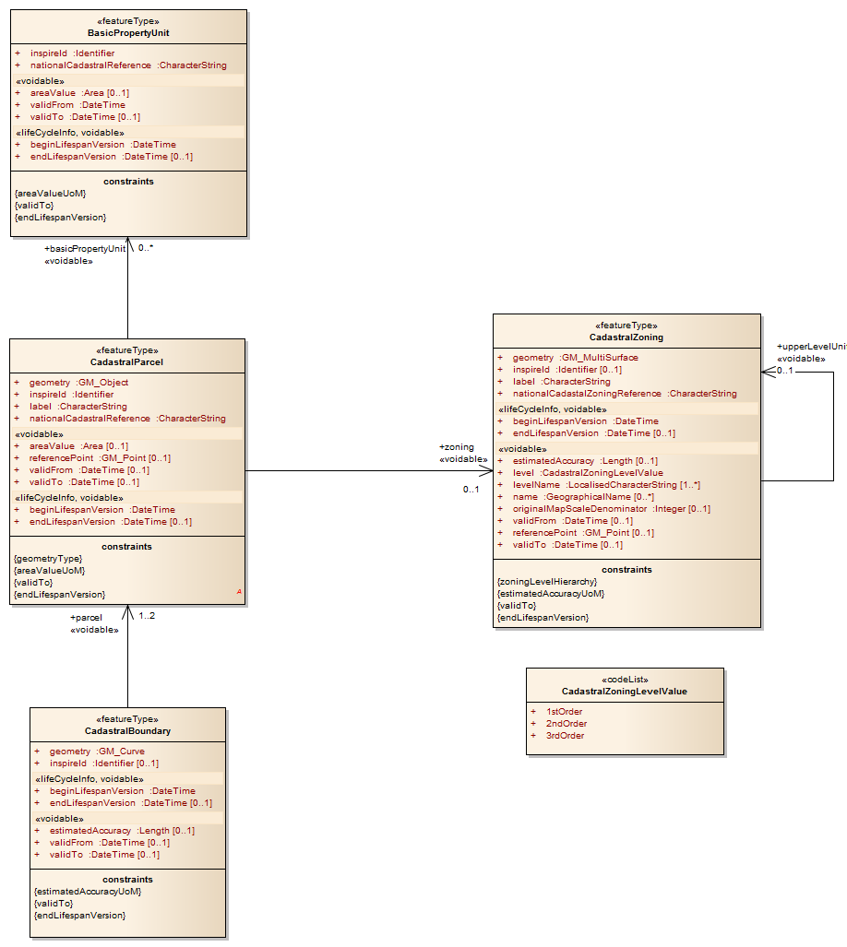
INSPIRE
INSPIRE directive: opzetten van een Europese ruimtelijke data infrastructuur
Data specificatie voor kadastrale percelen
Q2 2019
III.4 Landgebruik
II.8 Faciliteiten voor productie en industrie
Notes:
Groep 1: werk entiteiten: intelectuele producten en artistieke werken
Groep 2: eigenaars (eintiteiten) van groep 1: personen, families, bedrijven, …
Groep 3: onderworpen aan groep 1 en/of groep 2: concepten, objecten, evenementen, plaatsen → bv. Een werk over een ander werk FRBR focust op groep 1 en 2
--
Equivalente relaties: relatie tussen exacte kopieen en/of reproducties (zolang het intellectuele content en auterschap bewaard blijven)
Derrivatieve relaties: relaties tussen het origineel en een herwerking (bv. Vertaling, nieuwe versie, nieuw werk gebaseerd op oud werk, …)
Beschrijvende relaties: relatie tussen een origineel en een beschrijving ervan (bv. Een boek review)

